Slide 1

VISUALIZACIÓN DE DATOS
R y Visualización de Datos
Potencia y creatividad en el análisis estadístico
Cómo R se convirtió en la herramienta de referencia para transformar datos complejos en visualizaciones que comunican historias y generan hallazgos: de la gramática de gráficos a los dashboards interactivos.
Universidad EAN · Ingeniería en Ciencia de Datos · Corte 2
Visualización de Datos · Clase 18 · R y visualización de datos
1
Notes:
Bienvenida. Encuadre: hoy cambiamos de lenguaje (de Python a R) pero no de criterio. La pregunta sigue siendo qué gráfico responde mejor a la pregunta. Mostrar el cuaderno de R que acompaña la clase.

Slide 2
Ruta de la sesión
Cuatro capítulos, un cuaderno de R para trabajar y un taller para practicar
1
2
3
4
¿Qué es R?
Fundamentos con ggplot2
Interactividad y dashboards
Flujo completo de análisis
Origen, evolución y por qué sigue siendo la columna vertebral del análisis estadístico.
La gramática de gráficos: datos, estéticas, geometrías, escalas, facetas y temas.
plotly, leaflet, highcharter, Shiny y flexdashboard: de la imagen a la aplicación.
Las cinco fases del análisis exploratorio en R y un caso práctico de principio a fin.
Al terminar la clase podrás
Material de trabajo
Explicar la gramática de gráficos y construir un gráfico ggplot2 capa por capa.
Elegir geometría, escala y color según el tipo de variable y la pregunta que quieres responder.
Convertir un gráfico estático en interactivo y saber cuándo conviene un dashboard con Shiny.
Cuaderno RStudio: Clase18_Cuaderno_R_Visualizacion_de_Datos.Rmd
Versión Colab (entorno R): el mismo cuaderno en .ipynb
Datasets incluidos en R: mpg, diamonds, economics, txhousing
Visualización de Datos · Clase 18 · R y visualización de datos
2
Notes:
Presentar la agenda y el material. Aclarar que no se necesita descargar datos: todos los ejemplos usan datasets incluidos en R.

Slide 3

Capítulo 1
¿Qué es R y por qué es clave en la visualización de datos?
R revolucionó la manera en que científicos, analistas y profesionales de datos abordan el análisis estadístico y la visualización. Exploraremos sus orígenes, su evolución y el papel que juega hoy en la ciencia de datos.
Visualización de Datos · Clase 18 · R y visualización de datos
3
Notes:
Capítulo 1: contexto. 10 minutos.

Slide 4
R: un lenguaje nacido para la estadística
R fue creado en 1993 por Ross Ihaka y Robert Gentleman en la Universidad de Auckland (Nueva Zelanda) como una implementación de código abierto del lenguaje S, desarrollado en los Laboratorios Bell por John Chambers. Desde su concepción fue diseñado para el análisis estadístico y la creación de gráficos de alta calidad.
Tres décadas después sigue entre los 20 lenguajes más usados según el índice TIOBE 2025. Su longevidad se explica por tres rasgos: es libre y abierto (licencia GPL), es extensible mediante paquetes y tiene una comunidad que publica los métodos estadísticos nuevos primero en R.
El modelo mental es distinto al de Python: en R todo gira alrededor del data frame y de la estadística. Los gráficos no son un añadido, sino parte del lenguaje desde el primer día.
1993
Año de creación
Top 20
Índice TIOBE 2025
19 000+
Paquetes en CRAN
Visualización de Datos · Clase 18 · R y visualización de datos
4
Notes:
Datos del PDF de la clase. Enfatizar: R nació para estadística y gráficos; Python llegó a los datos después con librerías.

Slide 5
Cuatro décadas de evolución
Los hitos que explican por qué R sigue vigente y por qué ggplot2 cambió la visualización
Lenguaje S en los Laboratorios Bell (John Chambers)
R 1.0 y despegue del repositorio CRAN
RStudio: el IDE que popularizó R
RStudio se convierte en Posit; nace Quarto
1976
2000
2011
2022
1993
2007
2016
2025
Nace R: Ihaka y Gentleman, Universidad de Auckland
ggplot2 (Hadley Wickham): la gramática de gráficos llega a R
tidyverse: dplyr, tidyr y ggplot2 bajo una misma filosofía
R 4.5 y más de 19 000 paquetes en CRAN
Hito para la visualización: ggplot2 cambió la forma de pensar los gráficos en R y después inspiró a plotnine (Python) y a Vega-Lite / Altair, que ya conoces de las clases anteriores.
Visualización de Datos · Clase 18 · R y visualización de datos
5
Notes:
Recorrer la línea de tiempo rápido. Destacar 2007 (ggplot2) y 2016 (tidyverse) como los hitos que definen el R moderno.

Slide 6

R en la ciencia de datos actual
01
Investigación académica
02
Análisis financiero
Biología, medicina, ciencias sociales y física publican análisis reproducibles en R; muchos métodos nuevos aparecen primero como paquete de CRAN.
Modelado de riesgo, series de tiempo y análisis cuantitativo en banca y aseguradoras (quantmod, tidyquant).
03
Machine learning e IA
04
Salud pública y epidemiología
tidymodels, caret y la integración con TensorFlow y Torch permiten entrenar modelos sin salir de R.
Durante la COVID-19 los tableros de casos, las curvas de contagio y los modelos de propagación se construyeron masivamente con R.
La comunidad global de R es excepcionalmente activa: cada semana aparecen paquetes nuevos para visualización, análisis y modelado, y comunidades como R-Ladies, TidyTuesday y los grupos de usuarios locales comparten código abiertamente. Esa generosidad es la razón por la que casi cualquier gráfico que imagines ya tiene un ejemplo publicado.
Visualización de Datos · Clase 18 · R y visualización de datos
6
Notes:
Conectar con el perfil del programa: ingeniería en ciencia de datos. Preguntar quién ha usado R antes.

Slide 7
Tres sistemas gráficos conviven en R
Conocerlos ayuda a leer código ajeno y a elegir bien
Gráficos base
lattice
ggplot2
Incluidos en R desde 1993
Deepayan Sarkar, 2001
Hadley Wickham, 2007
plot(mpg$displ, mpg$hwy)
hist(mpg$hwy)
abline(lm(hwy ~ displ, mpg))
library(lattice)
xyplot(hwy ~ displ | drv,
data = mpg)
ggplot(mpg, aes(displ, hwy)) +
geom_point() +
facet_wrap(~ drv)
Úsalo para
Úsalo para
Úsalo para
Mirar datos rápido en la consola
Diagnósticos de modelos: plot(modelo)
Paquetes antiguos que solo dibujan así
Paneles condicionados por una fórmula
Estadística clásica y diseños experimentales
Leer código de libros y artículos anteriores a 2010
Cualquier gráfico para comunicar
Personalización total mediante capas
El estándar de la comunidad y de este curso
Visualización de Datos · Clase 18 · R y visualización de datos
7
Notes:
Idea clave: base y lattice existen y los verán en código ajeno, pero el curso trabaja con ggplot2.

Slide 8
Del ecosistema Python (clases 16 y 17) al ecosistema R
Ya conoces el ciclo: cambia la herramienta, no el criterio
Tarea | En Python | En R
Manipular datos | pandas | dplyr, tidyr (tidyverse)
Gráfico estático | Matplotlib | gráficos base, ggplot2
Gráfico estadístico | Seaborn | ggplot2 (+ ggpubr, ggstatsplot)
Gramática declarativa | Altair (Vega-Lite) | ggplot2
Interactivo | Plotly | plotly (ggplotly), highcharter
Mapas | Folium | leaflet, sf, tmap
Dashboard / app | Streamlit, Dash | Shiny, flexdashboard
Notebook y reporte | Jupyter | R Markdown, Quarto
La misma lógica, otra sintaxis
Ya conoces el ciclo: cargar, limpiar, explorar, comunicar. Cambia la herramienta, no el criterio.
Seaborn y Altair tomaron ideas de ggplot2; plotnine es ggplot2 para Python.
Elegir R o Python es una decisión de equipo y de ecosistema, no de cuál es mejor.
Visualización de Datos · Clase 18 · R y visualización de datos
8
Notes:
Puente con las clases 16 y 17. Pedir a los estudiantes que ubiquen en la tabla la librería que usaron en su prototipo.

Slide 9
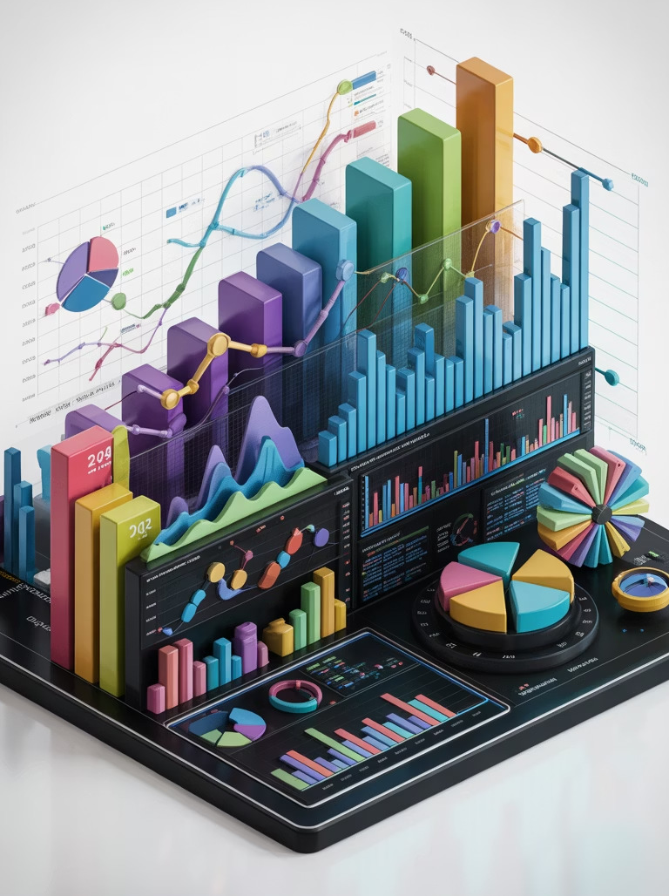
Capítulo 2
Fundamentos para visualizar datos en R
Un gráfico efectivo no solo es atractivo: es informativo y preciso. La gramática de gráficos de ggplot2 da un método para construirlo pieza por pieza y para razonar sobre cada decisión visual.
Visualización de Datos · Clase 18 · R y visualización de datos
9
Notes:
Capítulo 2: el corazón de la clase. 35 minutos. Abrir el cuaderno de R en paralelo.

Slide 10
La gramática de gráficos con ggplot2
ggplot2 es el paquete de visualización más popular de R. Lo creó Hadley Wickham a partir de la gramática de gráficos de Leland Wilkinson (2005): un gráfico no es un tipo fijo (barras, líneas, pastel) sino una composición de capas independientes.
Cada capa responde una pregunta distinta y se añade con el operador +. Combinando pocas piezas se obtiene cualquier gráfico, incluso los que todavía no tienen nombre.
Tema
lo que no son datos
theme_minimal()
Facetas
un panel por grupo
facet_wrap()
Coordenadas
cartesianas, polares, mapas
coord_flip()
Escalas
del dato a posición o color
scale_colour_viridis_c()
ggplot(datos, aes(x, y)) + # datos + estética
geom_point() + # geometría
scale_y_log10() + # escala
facet_wrap(~ grupo) + # facetas
theme_minimal() # tema
Estadísticas
transforman antes de dibujar
stat_summary()
Geometrías
puntos, líneas, barras, áreas
geom_point()
Estéticas
qué variable a qué propiedad
aes(x, y, colour)
La naturaleza modular de ggplot2 lo convierte en la herramienta indispensable para comunicar hallazgos complejos de forma clara.
Datos
un data frame en formato tidy
ggplot(data)
Se lee de abajo hacia arriba: cada capa se apoya en la anterior
Visualización de Datos · Clase 18 · R y visualización de datos
10
Notes:
Explicar el operador +: cada línea es una capa. Leer la pila de derecha de abajo (datos) hacia arriba (tema).

Slide 11
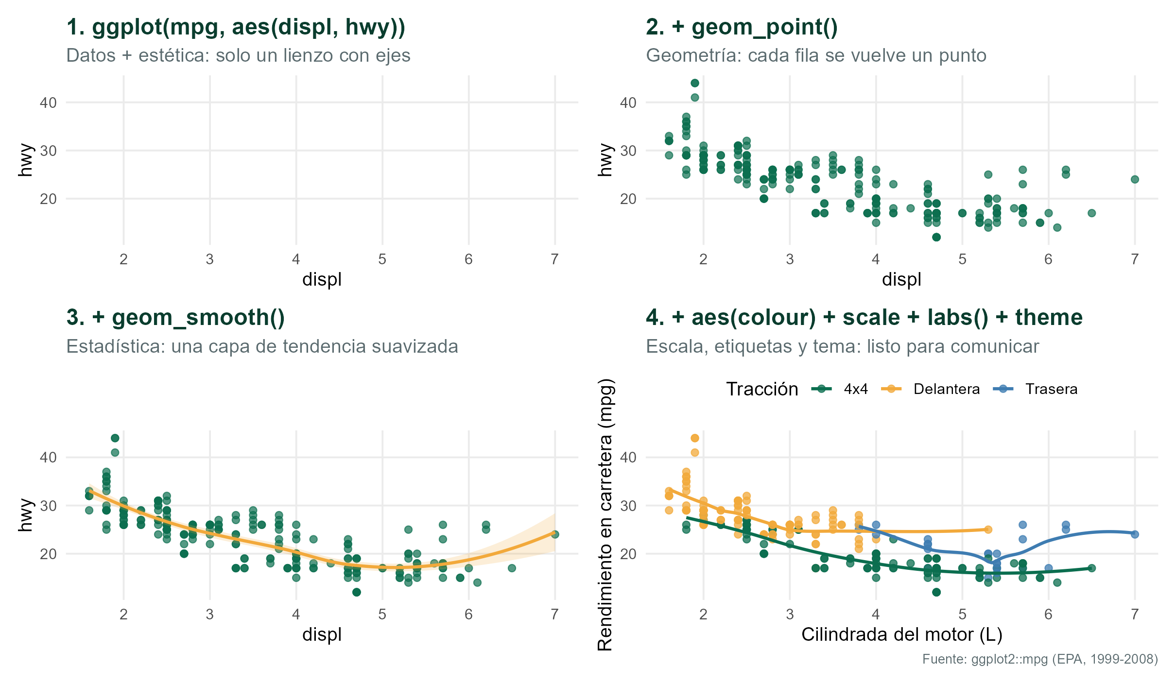
Anatomía de un gráfico ggplot2, capa por capa
# 1. Datos + estética
p <- ggplot(mpg,
aes(displ, hwy))
# 2. Geometría
p <- p + geom_point()
# 3. Estadística
p <- p + geom_smooth()
# 4. Escala, etiquetas, tema
p + aes(colour = drv) +
scale_colour_manual(
values = paleta) +
labs(title = "...",
x = "Cilindrada (L)",
y = "mpg carretera") +
theme_minimal()
Consejo profesional: piensa en capas. Cada + añade una capa sobre las anteriores; construye el gráfico de forma incremental y guarda los pasos intermedios en objetos (p <- ...).
Visualización de Datos · Clase 18 · R y visualización de datos
11
Notes:
Los cuatro paneles fueron generados con el mismo código del cuaderno (sección 'Un gráfico se construye por capas'). Ejecutar en vivo los cuatro chunks.

Slide 12
Componentes básicos: datos, aes() y geoms
Datos (data)
Mapeo estético aes()
Geometrías geom_*()
El data frame o tibble que se va a visualizar.
Asigna variables a propiedades visuales.
La forma visual que toman los datos.
Formato tidy: una variable por columna, una observación por fila
Numéricas, categóricas (factor) o fechas
Se prepara con dplyr y tidyr antes de graficar
x, y: posición en los ejes
colour, fill, size, shape, alpha: codifican variables adicionales
Dentro de aes() se mapea una variable; fuera se fija un valor
geom_point(): dispersión · geom_line(): series temporales
geom_col() y geom_bar(): barras · geom_histogram(): frecuencias
geom_boxplot() y geom_violin(): distribuciones
ggplot(data = mpg)
aes(x = displ, y = hwy,
colour = drv)
geom_point(alpha = 0.6) +
geom_smooth(method = "lm")
Visualización de Datos · Clase 18 · R y visualización de datos
12
Notes:
Mismos tres componentes del PDF, ahora con la línea de código que los representa. Insistir en 'dentro de aes() vs fuera'.

Slide 13
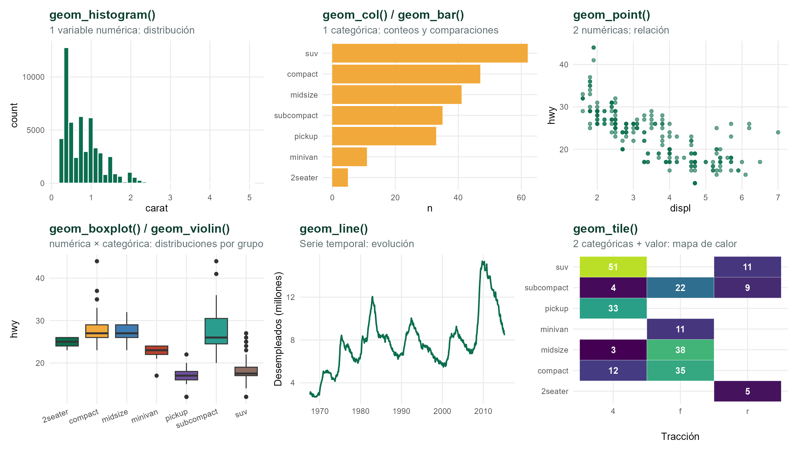
Catálogo de geometrías: elige según la pregunta
¿Qué pregunta tienes?
¿Cómo se distribuye una variable?
geom_histogram(), geom_density()
¿Cuántos hay por categoría?
geom_bar(), geom_col()
¿Se relacionan dos numéricas?
geom_point(), geom_smooth()
¿Cómo varía por grupo?
geom_boxplot(), geom_violin()
¿Cómo evoluciona en el tiempo?
geom_line(), geom_area()
¿Cómo se cruzan dos categorías?
geom_tile(), geom_count()
Todos estos ejemplos están en el cuaderno, sección 'Catálogo de geometrías según la pregunta', junto con geom_hex(), geom_jitter(), geom_ribbon(), geom_sf() para mapas y ggridges.
Visualización de Datos · Clase 18 · R y visualización de datos
13
Notes:
Relacionar con la clase de 'buenas gráficas' (clase 12): el tipo de variable determina la geometría.

Slide 14
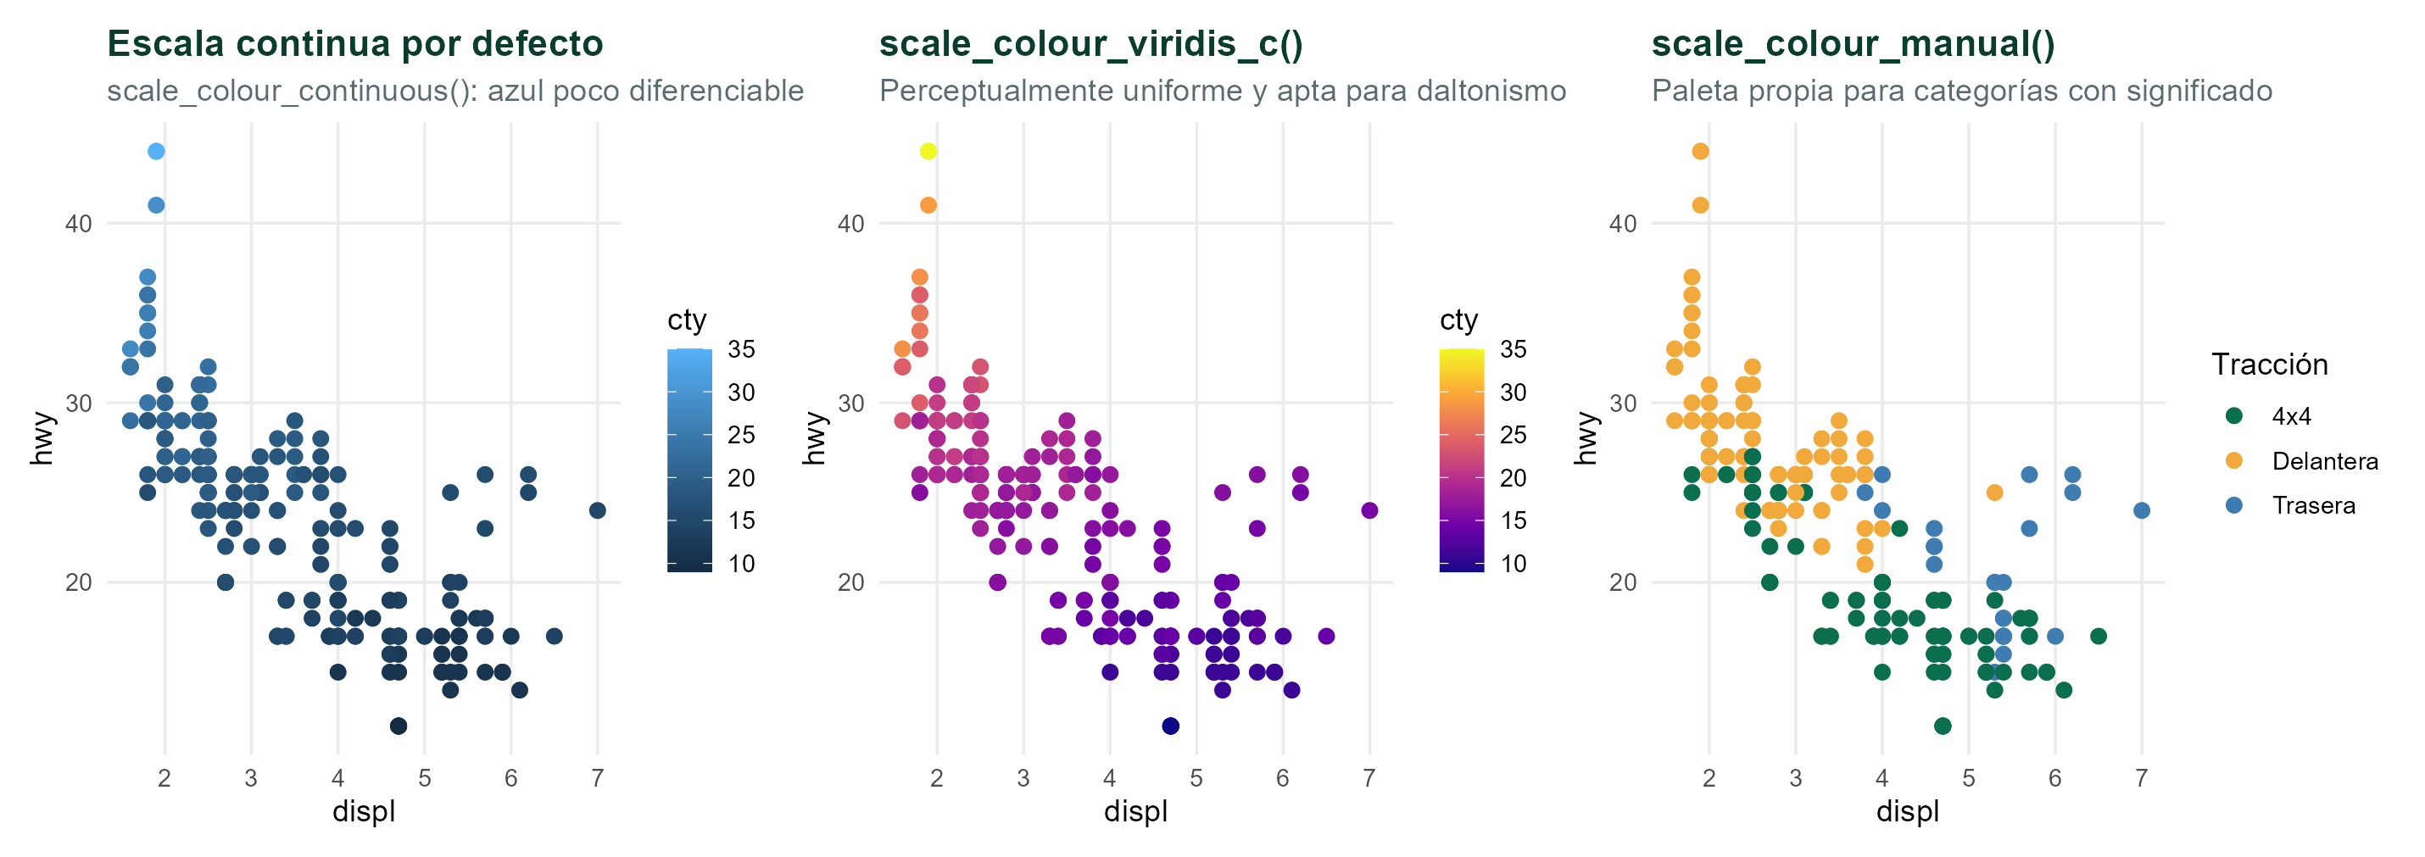
Escalas y color con propósito
Categórica
Secuencial
Divergente
scale_colour_manual() con una paleta accesible (Okabe-Ito, Brewer Set2). Máximo 6 o 7 categorías.
scale_colour_viridis_c() o scale_fill_distiller(): ordena de menor a mayor y evita el arcoíris.
scale_fill_gradient2(): dos extremos y un punto medio neutro, ideal para 'por encima o por debajo del promedio'.
Visualización de Datos · Clase 18 · R y visualización de datos
14
Notes:
Las escalas traducen datos a posición y color. Mostrar en el cuaderno la diferencia entre limits (elimina datos) y coord_cartesian (solo zoom). Mencionar daltonismo: viridis y Okabe-Ito.

Slide 15
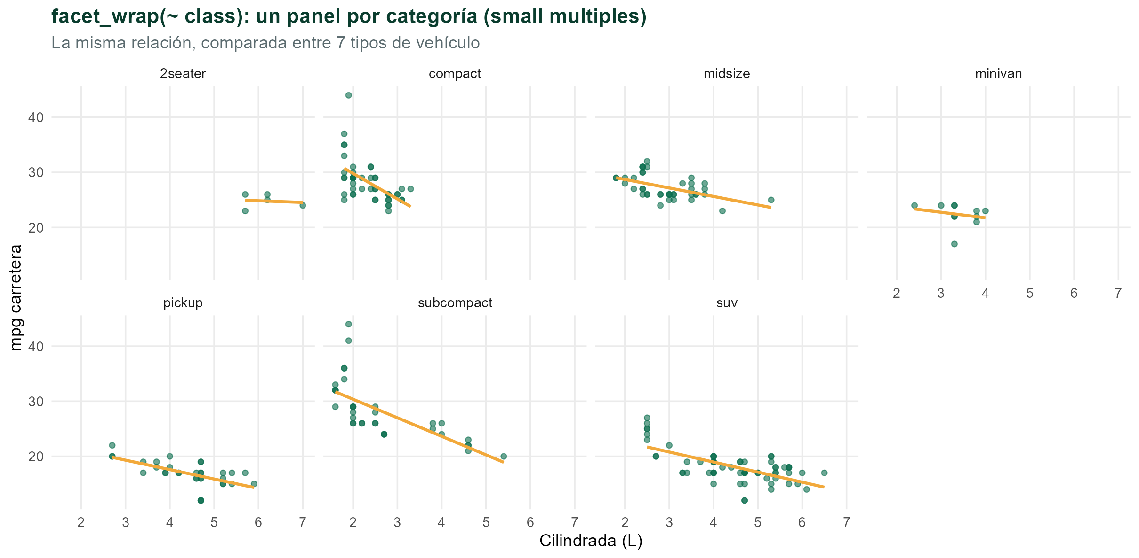
Facetas: comparar grupos con small multiples
ggplot(mpg, aes(displ, hwy)) +
geom_point() +
geom_smooth(method = "lm") +
facet_wrap(~ class, ncol = 4)
facet_wrap(~ var): paneles en cuadrícula automática
facet_grid(fila ~ col): dos variables de agrupación
scales = "free_y": cuando las magnitudes difieren
Mismos ejes = comparación honesta entre grupos
Small multiples (Edward Tufte): repetir el mismo gráfico para varios grupos es más legible que superponer siete colores en uno solo. El ojo compara posiciones mejor que colores.
Visualización de Datos · Clase 18 · R y visualización de datos
15
Notes:
Facetas = una línea de código. Comparar con el esfuerzo que exigía en Matplotlib (subplots en bucle).

Slide 16
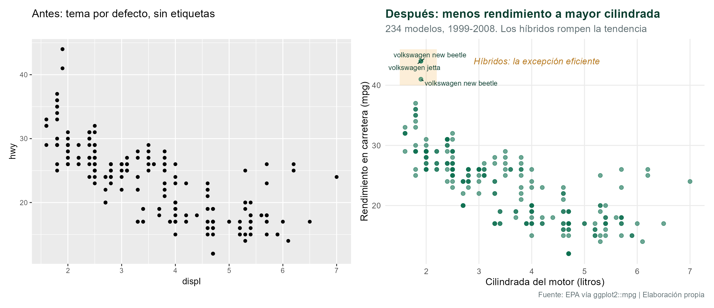
Temas, etiquetas y anotaciones: de explorar a comunicar
labs()
theme()
annotate() + ggrepel
title que afirma el hallazgo, subtitle con contexto, x e y con unidades, caption con la fuente.
theme_minimal() como base; ajusta legend.position, panel.grid y element_text(). Define tu tema y reutilízalo.
Resalta zonas (rect), señala puntos (text, curve) y etiqueta sin superposiciones con geom_text_repel().
Visualización de Datos · Clase 18 · R y visualización de datos
16
Notes:
El mismo dato, dos gráficos. El de la derecha tiene título que afirma, anotación, fuente y tema limpio: es la diferencia entre explorar y comunicar (clase 3).

Slide 17
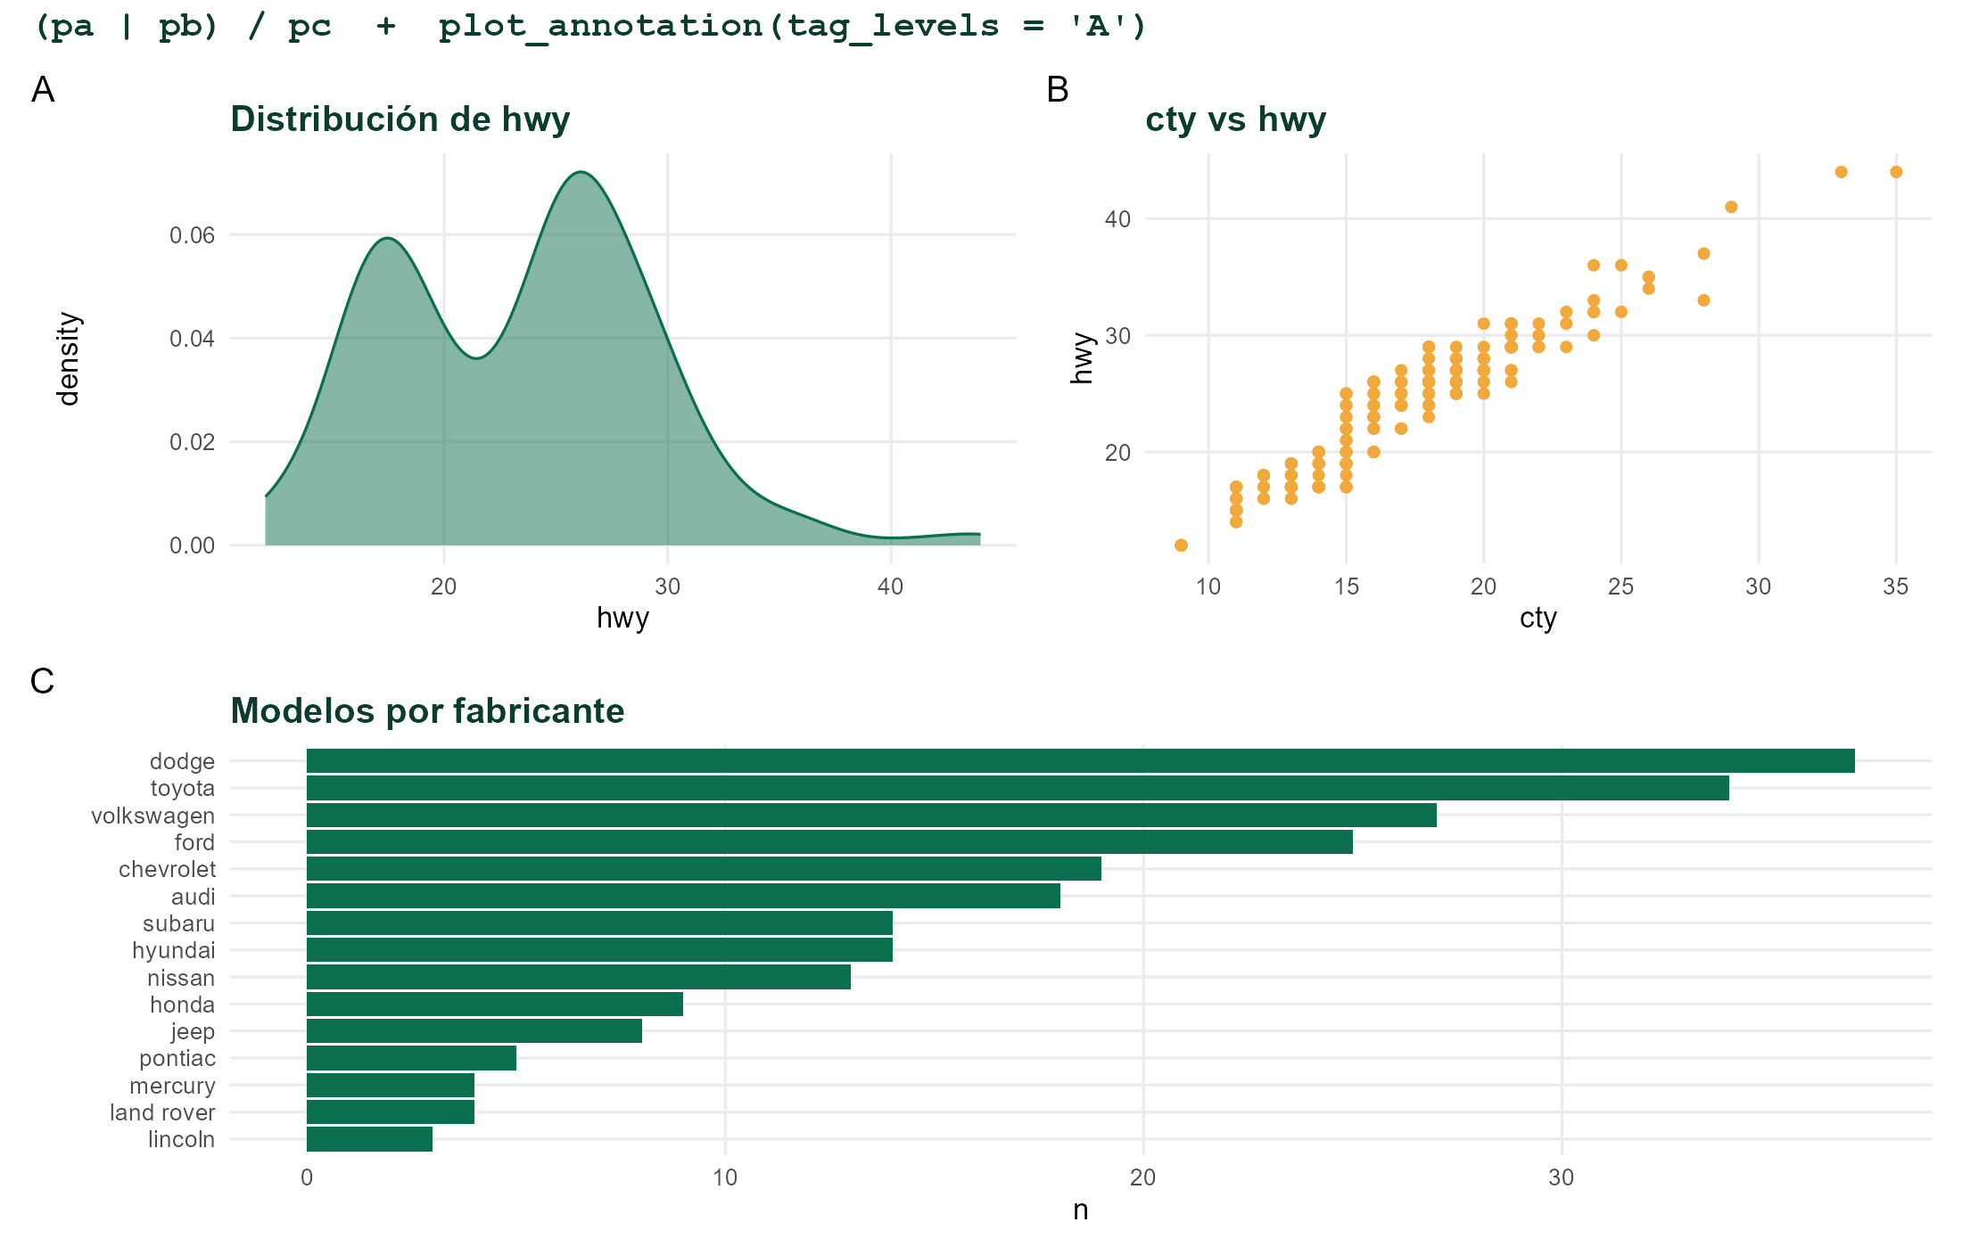
Composición con patchwork y exportación con ggsave()
library(patchwork)
(pa | pb) / pc +
plot_annotation(tag_levels = "A")
ggsave("figura.png", g, width = 10,
height = 5.6, dpi = 300, bg = "white")
ggsave("figura.svg", g) # vectorial para web
Destino | Formato | Tamaño
Diapositiva 16:9 | PNG 300 dpi | 10 × 5.6 in
Informe o artículo | PDF o SVG | 7 × 4.5 in
Web o dashboard | PNG 150 dpi o HTML | 9 × 5 in
| coloca al lado · / coloca debajo · plot_layout(guides = "collect") unifica leyendas
inset_element() incrusta un gráfico dentro de otro · alternativa: cowplot
Visualización de Datos · Clase 18 · R y visualización de datos
17
Notes:
patchwork resuelve en una línea lo que en Matplotlib exige gridspec. Mostrar ggsave con dpi y tamaño en pulgadas.

Slide 18
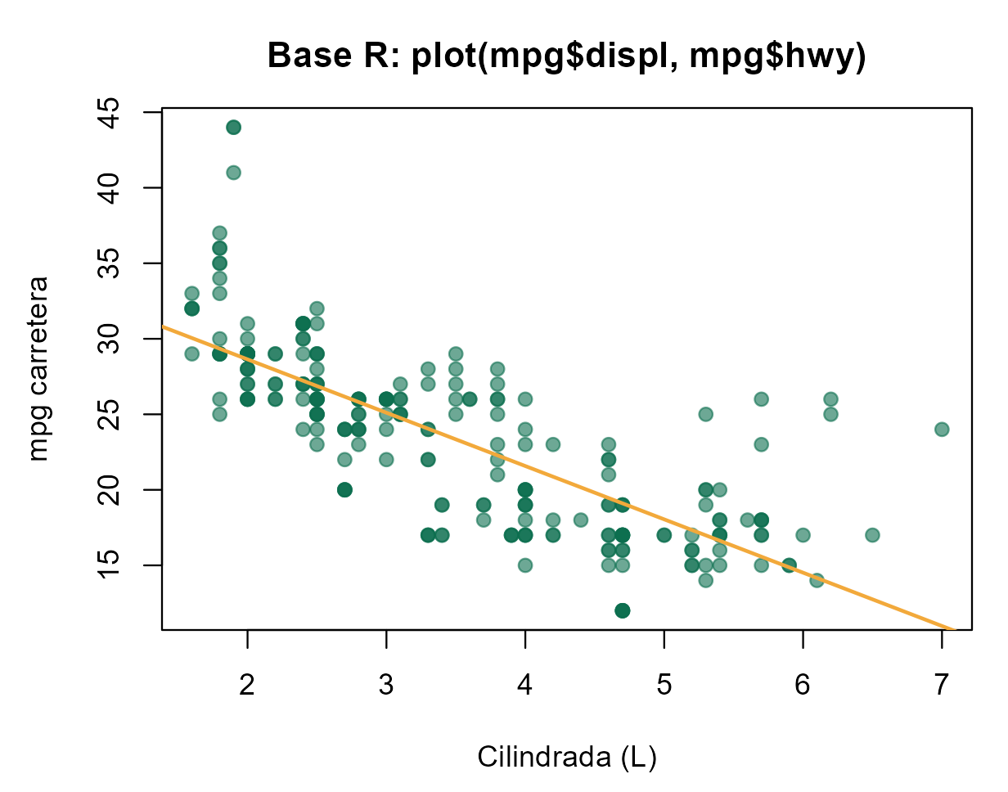
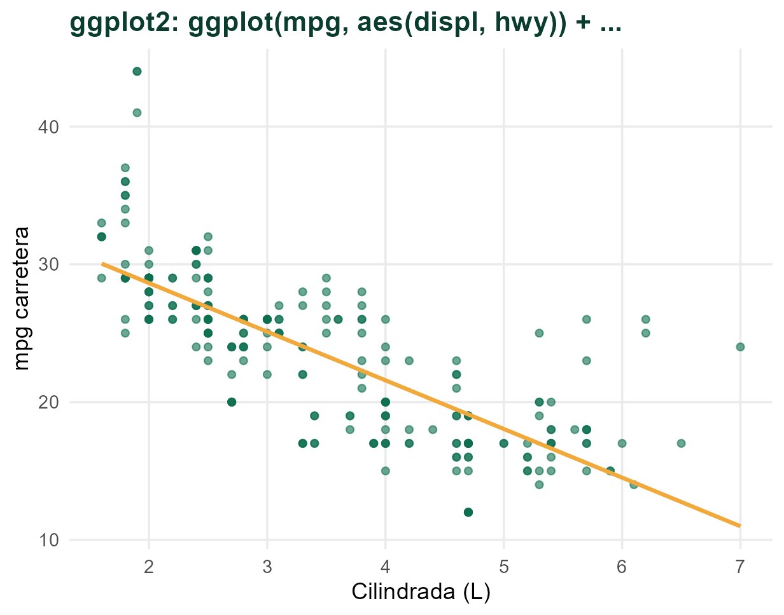
Ventajas de ggplot2 frente a los gráficos base de R
vs
Sintaxis coherente
Personalización avanzada
Calidad publicable
Un sistema consistente y lógico que reduce la curva de aprendizaje: con pocas piezas, un principiante produce gráficos profesionales en minutos.
Control total sobre temas, etiquetas, colores, fuentes y leyendas. Cada elemento visual es una capa que se puede ajustar.
Gráficos de calidad editorial para artículos científicos, presentaciones ejecutivas y reportes, sin edición externa.
Visualización de Datos · Clase 18 · R y visualización de datos
18
Notes:
Mientras los gráficos base requieren comandos dispersos para cada ajuste, ggplot2 ofrece un marco unificado, reproducible y escalable. Los dos gráficos usan los mismos datos (mpg).

Slide 19

Capítulo 3
Más allá de lo estático: visualización interactiva en R
La interactividad permite explorar, filtrar y descubrir hallazgos de forma autónoma. R ofrece un ecosistema robusto de paquetes para crear experiencias visuales dinámicas sin salir del lenguaje.
Visualización de Datos · Clase 18 · R y visualización de datos
19
Notes:
Capítulo 3: 20 minutos. Mostrar en vivo ggplotly desde el cuaderno.

Slide 20
Herramientas para gráficos dinámicos
ggplotly() · plotly
plot_ly()
highcharter
Convierte cualquier ggplot2 en interactivo: tooltips, zoom, pan y exportación.
Sintaxis nativa de Plotly para gráficos 3D, mapas, animaciones y controles.
Interfaz R a Highcharts: animaciones fluidas y acabado profesional.
ggplotly(p, tooltip = c("x", "y"))
plot_ly(df, x = ~x, y = ~y)
hchart(mpg, "scatter", hcaes(displ, hwy))
Integración perfecta con ggplot2
Tooltips personalizables con aes(text = ...)
Más de 40 tipos de gráfico
Range sliders, botones y frames
Gráficos financieros y mapas
Exporta a PNG, SVG y PDF
leaflet
DT
gganimate
Mapas interactivos con teselas, marcadores, polígonos y clusters.
Tablas HTML con búsqueda, filtros, ordenamiento y paginación.
Animaciones a partir de ggplot2: transiciones por tiempo o por estado.
leaflet(df) |> addTiles() |> addMarkers()
DT::datatable(df, filter = "top")
p + transition_reveal(date)
Mapas de calor y capas superpuestas
Compatible con sf y con Shiny
Exporta a CSV y Excel
El complemento ideal de un gráfico
GIF o MP4 con gifski o av
Perfecto para contar una evolución
Visualización de Datos · Clase 18 · R y visualización de datos
20
Notes:
Los tres del PDF (ggplotly, highcharter, leaflet) más plot_ly, DT y gganimate. En el cuaderno: plotly y DT corren sin instalar nada más; leaflet, highcharter y gganimate son opcionales.

Slide 21
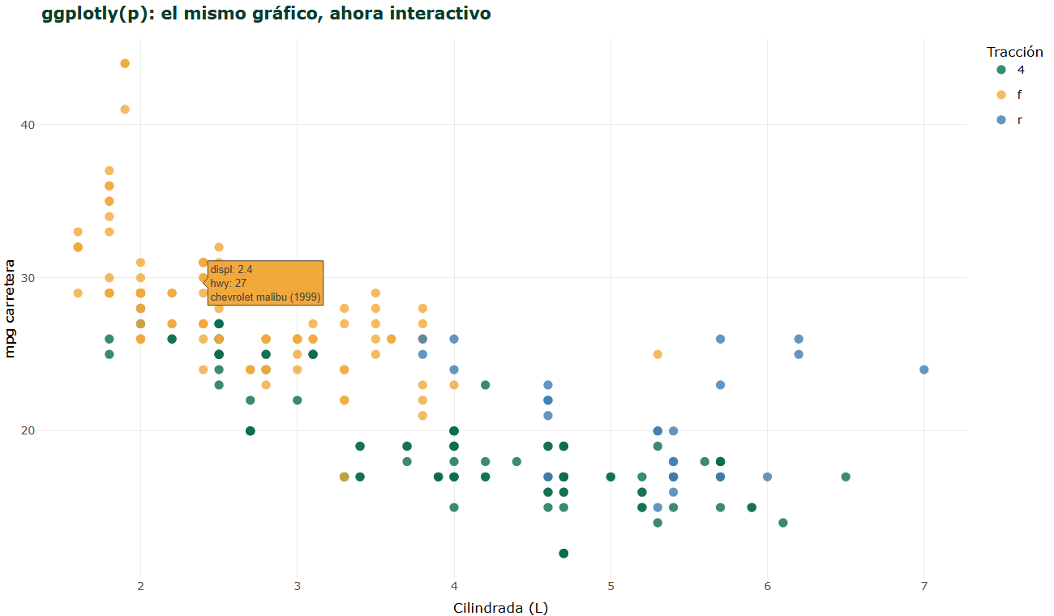
De ggplot2 a interactivo en una línea
p <- ggplot(mpg, aes(displ, hwy, colour = drv,
text = paste(manufacturer, model))) +
geom_point(size = 2.5)
ggplotly(p, tooltip = c("text", "x", "y"))
Tooltip: al pasar el mouse ves el modelo exacto de cada punto.
Zoom y pan: explora una región sin rehacer el gráfico.
Leyenda clicable: oculta o aísla una categoría.
Barra de herramientas: descarga PNG, selección, autoescala.
Se comparte como HTML: htmlwidgets::saveWidget(), o dentro de un R Markdown, flexdashboard o Shiny.
Visualización de Datos · Clase 18 · R y visualización de datos
21
Notes:
Demostrar en vivo desde el cuaderno (sección 'De ggplot2 a interactivo en una línea'). Mover el mouse, hacer zoom, clic en la leyenda.

Slide 22
Cuadros de mando con Shiny
Shiny crea aplicaciones web completas desde R, sin desarrollo web. Une la interfaz (ui) con la lógica (server) mediante reactividad: cuando cambia un control, se recalcula solo lo que depende de él.
library(shiny); library(tidyverse)
ui <- fluidPage(
titlePanel("Explorador mpg"),
sidebarLayout(
sidebarPanel(
selectInput("clase", "Tipo de vehículo",
choices = unique(mpg$class)),
sliderInput("alpha", "Transparencia", 0.1, 1, 0.6)),
mainPanel(plotOutput("grafico"))))
server <- function(input, output) {
datos <- reactive(filter(mpg, class == input$clase))
output$grafico <- renderPlot(
ggplot(datos(), aes(displ, hwy)) +
geom_point(alpha = input$alpha, size = 3))
}
shinyApp(ui, server) # 20 líneas: una app completa
01
Diseño UI
fluidPage(), sidebarLayout(), selectInput(), plotOutput(): define qué ve el usuario.
02
Lógica server
function(input, output): calcula y dibuja con renderPlot() y renderTable().
03
Reactividad
reactive(): cuando cambia un input se recalculan solo los outputs que dependen de él.
04
Despliegue
shinyapps.io, Posit Connect, Shiny Server o Shinylive (corre en el navegador, sin servidor).
Visualización de Datos · Clase 18 · R y visualización de datos
22
Notes:
La app completa está en el cuaderno (sección Shiny) lista para guardar como app.R y ejecutar con Run App. Comparar con Streamlit (clase 17): misma idea, distinto modelo (reactividad declarada vs re-ejecución del script).

Slide 23
flexdashboard, Quarto o Shiny: ¿cuál elegir?
Necesito... | Herramienta | Ejemplo
Un informe que se regenera con datos nuevos | R Markdown / Quarto | Reporte mensual de ventas en HTML o PDF
Un panel de gráficos interactivos sin lógica compleja | flexdashboard / Quarto dashboards | Tablero de indicadores para la dirección
Filtros, escenarios y cálculos en vivo | Shiny | Simulador de precios con controles
title: "Mercado de vivienda"
### Ventas por año (ggplotly)
### KPI (valueBox)
### Mapa (leaflet)
### Tabla (DT)
Column {data-width=600} | Column {data-width=400}
flexdashboard organiza con encabezados de Markdown: cada Column o Row es una sección y cada ### una tarjeta. Si añades runtime: shiny al YAML, el mismo archivo se vuelve reactivo.
Quarto (2022) es el sucesor multilenguaje de R Markdown: los mismos dashboards y reportes, también desde Python y Julia.
---
title: "Mercado de vivienda"
output: flexdashboard::flex_dashboard
runtime: shiny
---
Visualización de Datos · Clase 18 · R y visualización de datos
23
Notes:
Criterio de decisión: reporte (R Markdown/Quarto), panel (flexdashboard) o app con lógica (Shiny). Enlazar con la clase 17: Streamlit cumple el papel de Shiny en Python.

Slide 24

Capítulo 4
Flujo completo de análisis y visualización con R
El análisis de datos no es lineal sino iterativo: cada fase informa y refina las anteriores. R ofrece herramientas integradas para cada etapa del ciclo, sin cambiar de entorno.
Visualización de Datos · Clase 18 · R y visualización de datos
24
Notes:
Capítulo 4: 15 minutos. Conectar con el ciclo de vida de los datos (clases 4 y 5).

Slide 25
Las cinco fases del análisis exploratorio en R
1
2
3
4
5
Definir y recopilar
Importar y limpiar
Visualizar patrones
Modelar y predecir
Comunicar
Preguntas claras y datos de bases, APIs, archivos CSV, Excel o web scraping.
Filtrar, transformar, unir tablas, tratar faltantes y atípicos, normalizar formatos.
Distribuciones, correlaciones y tendencias; formular hipótesis preliminares.
Cuantificar relaciones, predecir y validar hipótesis con rigor.
Gráficos finales, dashboards y reportes reproducibles para tomar decisiones.
Paquetes
Paquetes
Paquetes
Paquetes
Paquetes
readr, readxl, httr2, DBI, rvest
dplyr, tidyr, janitor, lubridate
ggplot2, patchwork, plotly
lm / glm, tidymodels, forecast
rmarkdown, quarto, shiny
No es lineal: es iterativo. Visualizar revela problemas de limpieza; modelar exige nuevas variables; comunicar obliga a simplificar. En R todo ocurre en el mismo entorno, con el mismo data frame y la misma sintaxis tidyverse, sin cambiar de herramienta.
Visualización de Datos · Clase 18 · R y visualización de datos
25
Notes:
Mismas cinco fases del PDF con los paquetes concretos de cada una. La fase 3 está resaltada porque es el foco del curso.

Slide 26
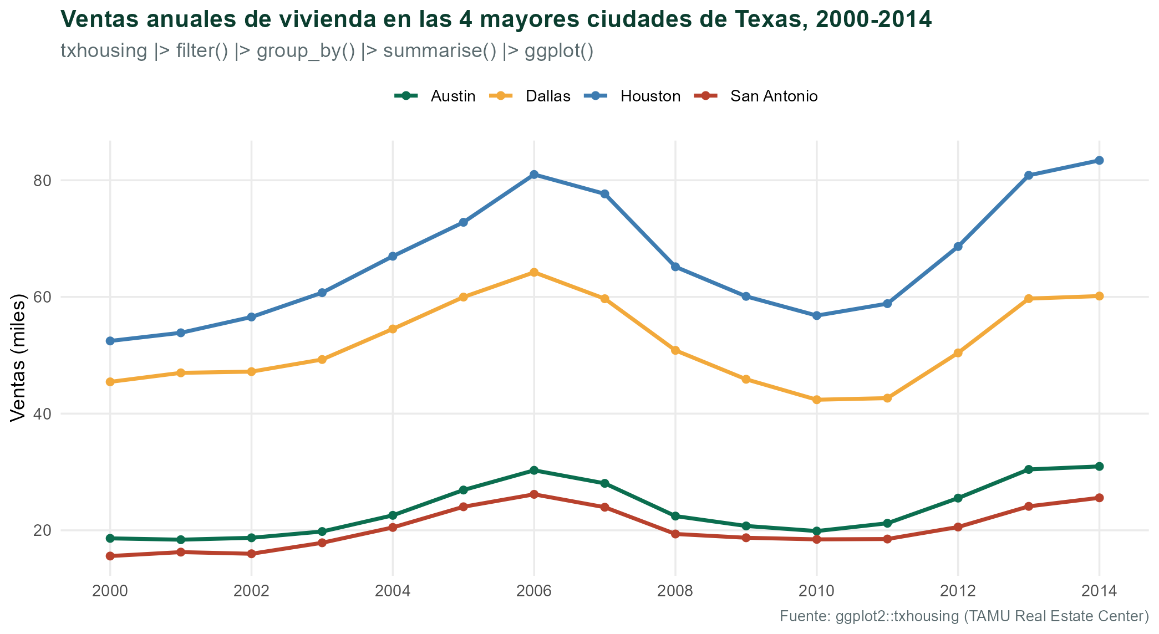
Ejemplo práctico: de la tabla al gráfico en una sola tubería
library(tidyverse)
txhousing |>
filter(city %in% c("Houston", "Dallas",
"Austin", "San Antonio"),
year <= 2014) |> # 2015 está incompleto
group_by(city, year) |>
summarise(ventas = sum(sales, na.rm = TRUE)) |>
ggplot(aes(year, ventas / 1000, colour = city)) +
geom_line(linewidth = 1.1) +
geom_point() +
scale_colour_manual(values = paleta) +
labs(title = "Ventas anuales de vivienda",
y = "Ventas (miles)", x = NULL,
caption = "Fuente: TAMU Real Estate Center") +
theme_minimal()
|> encadena pasos de dplyr;
+ apila capas de ggplot2 sobre el resultado.
Escala sin esfuerzo: el mismo código sirve para 4 ciudades o para las 46 del dataset.
Reproducible: cambia el dataset y el gráfico se regenera con el informe.
Los dos operadores conviven: |> transforma datos, + construye el gráfico. El cuaderno desarrolla este caso en las cinco fases: pregunta, limpieza, exploración, modelo lineal y gráfico final.
Visualización de Datos · Clase 18 · R y visualización de datos
26
Notes:
Leer la tubería en voz alta de arriba abajo. Es el mismo patrón que pandas + seaborn, pero en un solo flujo.

Slide 27
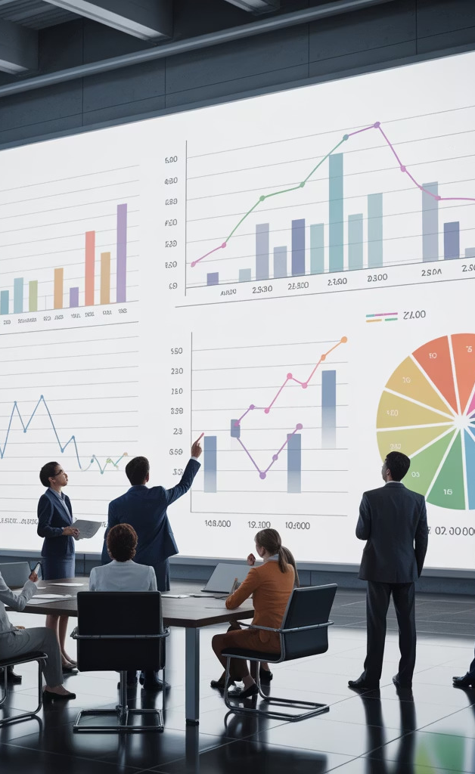
Caso de uso: indicadores socioeconómicos
Imagina analizar indicadores de desarrollo humano (IDH, educación, salud, ingreso) de distintos países a lo largo de décadas. Con R puedes recorrer el ciclo completo:
Cargar datos del Banco Mundial mediante su API WDI, wbstats
Limpiar y unificar formatos de distintos años dplyr, tidyr
Mostrar la evolución temporal por país y región ggplot2, gganimate
Identificar clusters de países con perfiles similares kmeans, factoextra
Predecir tendencias con modelos estadísticos lm, forecast
Presentar los hallazgos en un dashboard interactivo shiny, flexdashboard
Conexión con el proyecto del corte: el mismo flujo aplica a los datos de tu equipo. Reproduce en R uno de los gráficos del prototipo que presentaste en Python y compara el esfuerzo y el resultado.
Visualización de Datos · Clase 18 · R y visualización de datos
27
Notes:
Caso del PDF ampliado con los paquetes concretos. Sugerir como ejercicio de refuerzo para el proyecto.

Slide 28
Antes de publicar un gráfico: lista de chequeo
✓
El título afirma el hallazgo
✓
Fuente y fecha visibles
No 'Ventas por año' sino 'Las ventas se duplicaron desde 2011'.
En el caption: de dónde salen los datos y cuándo.
✓
Ejes con nombre y unidades
✓
Sin chartjunk
Separadores de miles y porcentajes con scales::label_*().
Sin 3D, fondos ni rejillas innecesarias; theme_minimal() ayuda.
✓
El color tiene un propósito
✓
Barras desde cero, escalas anunciadas
Categórico, secuencial o divergente; paleta accesible.
Nunca truncar el eje de una barra; avisar si es logarítmico.
✓
Un mensaje por gráfico
✓
Exportado al tamaño del medio
Si hay muchos grupos, usa facetas o resalta solo uno.
ggsave() con ancho, alto y dpi correctos.
Basada en la Guía de títulos, gráficos y color del curso. La misma lista está al final del cuaderno de R para revisar cada gráfico del taller.
Visualización de Datos · Clase 18 · R y visualización de datos
28
Notes:
Repasar rápido: es la lista que se usará para coevaluar los gráficos del taller.

Slide 29
Taller en clase: manos al cuaderno de R
Abre Clase18_Cuaderno_R_Visualizacion_de_Datos.Rmd en RStudio (o la versión .ipynb en Google Colab con entorno R)
1
Reto 1 · Replicar
2
Reto 2 · Personalizar
3
Reto 3 · Interactivo
15 min
15 min
10 min
Ejecuta el Capítulo 2 del cuaderno y construye, capa por capa, el gráfico de cilindrada vs rendimiento. Cambia la geometría (geom_jitter, geom_hex) y observa qué pasa.
Aplica escalas, un tema propio (tema_ean()), un título que afirme el hallazgo, la fuente en el caption y una anotación que guíe la mirada.
Convierte tu gráfico con ggplotly(), añade un tooltip con aes(text = ...) y acompáñalo de una tabla DT::datatable() con los datos filtrados.
Entregable: tres gráficos exportados con ggsave() más un párrafo con el hallazgo principal de cada uno.
Rúbrica sugerida: claridad del mensaje (40 %), uso correcto de la gramática de gráficos (40 %), acabado visual y accesibilidad del color (20 %). Coevaluación en parejas con la lista de chequeo.
Visualización de Datos · Clase 18 · R y visualización de datos
29
Notes:
40 minutos de taller. Circular por los equipos. Los ejercicios adicionales están al final del cuaderno ('Tu turno') con soluciones ocultas.

Slide 30
Recursos para aprender y profundizar en visualización con R
R for Data Science (2.ª ed.)
ggplot2: Elegant Graphics for Data Analysis
The R Graph Gallery
Wickham, Çetinkaya-Rundel y Grolemund. Gratuito en línea; capítulos de visualización y comunicación.
La referencia definitiva del creador de ggplot2, en línea y gratuita (3.ª ed.).
Cientos de gráficos con su código, listos para copiar y adaptar.
r4ds.hadley.nz
ggplot2-book.org
r-graph-gallery.com
Cheatsheets de Posit
TidyTuesday
Manual de Francisco Charte y curso de Luis Álvarez
ggplot2, dplyr, Shiny y R Markdown resumidos en una hoja.
Un dataset nuevo cada semana; comparte tu gráfico con #TidyTuesday y #rstats.
Guía gratuita con ejercicios paso a paso y programa centrado en EDA y visualización efectiva. También: R-bloggers y Stack Overflow.
posit.co/resources/cheatsheets
github.com/rfordatascience/tidytuesday
r-bloggers.com · stackoverflow.com
Consejo de aprendizaje: replica gráficos que te gusten y luego cámbialos con tus propios datos. La comunidad R comparte su código con generosidad.
Visualización de Datos · Clase 18 · R y visualización de datos
30
Notes:
Recursos del PDF más los de referencia del syllabus (R4DS). Recomendar empezar por R4DS capítulo 1 y la galería.

Slide 31
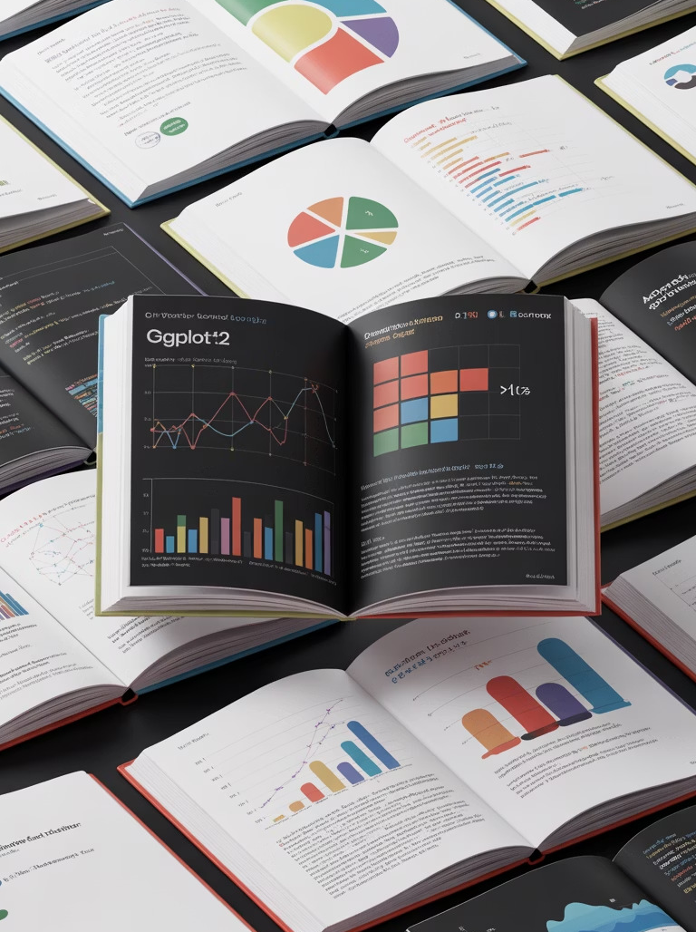
¡Empieza hoy a transformar datos en historias visuales con R!
01
Potencia estadística
Rigor matemático y visualizaciones que convierten análisis complejos en narrativas comprensibles.
02
Ecosistema completo
De un gráfico estático a un dashboard interactivo sin salir del mismo entorno.
03
Oportunidades profesionales
Ciencia de datos, investigación académica, consultoría y análisis de negocios.
Instala R y RStudio, carga tu primer dataset y crea tu primer gráfico. Los datos esperan ser descubiertos y las historias, contadas.
Visualización de Datos · Clase 18 · R y visualización de datos
31
Notes:
Cierre. Recordar el entregable del taller y la próxima sesión (socialización de notas del corte 2 y Visual Analytics).

